Slide 1
EDUCAÇÃO BÁSICA NO BRASIL – TEMAS EM DISCUSSÃO
José Francisco Soares
Presidente do Inep
Brasília-DF | maio 2015

Slide 2
SUMÁRIO
Fórum Educacional Mundial
Direito à educação: PNE
Aprendizado: Base Nacional Comum
Financiamento

Slide 3
FÓRUM MUNDIAL DA EDUCAÇÃO
Incheon – Coreia, 19 a 22 de Maio/2015
Garantir para todos educação de qualidade inclusiva e equitativa e oportunidade de aprendizado ao longo da vida

Slide 4
INCLUSÃO E EQUIDADE
Todos devem ter acesso a uma escola
Não deve existir diferenças de resultados entre grupos de estudantes

Slide 5
DIREITO À EDUCAÇÃO
É um direito humano fundamental,
Registro em leis,
Instituições responsáveis pelo atendimento,
Monitoramento da trajetória escolar dos estudantes, do seu aprendizado e do funcionamento das instituições responsáveis.

Slide 6
EDUCAÇÃO CONCRETIZADA
Um sistema educacional deve garantir:
Trajetória Regular: acesso, permanência, promoção, conclusão
Aprendizados
Conhecimentos
Habilidades
Cognitivas
Socioemocionais
Valores éticos e democráticos

Slide 7
PLANO NACIONAL DE EDUCAÇÃO
Balizador da educação concretizada
Metas de Resultados – Acesso, Trajetória e Aprendizado
Metas de Insumos – Professores e Gestão
Metas de Financiamento

Slide 8
O CENSO ESCOLAR DO BRASIL
1ª ETAPA:
Dependência administrativa
Localização
Salas
Equipamentos
Infraestrutura
Laboratórios
Biblioteca
Acessibilidade
Curso de Formação
Idade
Sexo
Cor/Raça
CPF
Nacionalidade
Nome
Idade
Sexo
Deficiência
Cor/Raça
Filiação
Modalidade
Etapa
Horário
Duração do turno
Quem são os alunos
Disciplinas

Slide 9
O CENSO ESCOLAR DO BRASIL
2ª ETAPA:
Aprovado
Abandono
Reprovado

Slide 10
ACESSO
Meta 1 – Educação Infantil
Universalizar, até 2016, a educação infantil na pré-escola para as crianças de 4 a 5 anos de idade e ampliar a oferta de Educação Infantil em creches de forma a atender, no mínimo, 50% das crianças de até 3 anos até o final da vigência deste PNE.

Slide 11
AVANÇOS NO CUIDADO DA PRIMEIRA INFÂNCIA - CRECHES
Número de creches da rede pública e privada 2002-2014
Fonte: MEC/Inep;
Tabela elaborada por Inep/DEED

Slide 12
UNIVERSALIZAÇÃO DA EDUCAÇÃO INFANTIL
Porcentagem de crianças de 4 e 5 anos na escola
Fonte: IBGE/Pnad

Slide 13
UNIVERSALIZAÇÃO DO ENSINO FUNDAMENTAL
Porcentagem de crianças de 6 a 14 anos matriculadas no Ensino Fundamental - Taxa líquida de matrícula
Fonte: IBGE/Pnad

Slide 14
INDICADORES DE TRAJETÓRIA REGULAR
Taxa de distorção idade-série – Anos Iniciais do Ensino Fundamental
Fonte: MEC/Inep/Deed/CSI

Slide 15
INDICADORES DE TRAJETÓRIA REGULAR
Taxa de distorção idade-série - Anos
Finais do Ensino Fundamental
Fonte: MEC/Inep/Deed/CSI

Slide 16
PRINCÍPIOS DA BASE NACIONAL COMUM
Foco nos conhecimentos e habilidades que são essenciais para que os jovens possam realizar seus projetos de vida.
Clara e concisa.
Elaborada com ampla participação social, a partir de evidências nacionais e internacionais.
Válida para todas as escolas de educação básica do Brasil.
Respeita a autonomia de escolas e professores e as diversidades culturais e regionais do Brasil.

Slide 17
BASE NACIONAL COMUM
1. Prevista no Artigo 210 da Constituição Federal:
“Serão fixados conteúdos mínimos para o ensino fundamental, de maneira a assegurar formação básica comum e respeito aos valores culturais e artísticos, nacionais e regionais.”
2. Também está prevista no Artigo 26 da Lei de Diretrizes e Bases (LDB): “Os currículos da educação infantil, do ensino fundamental e do ensino médio devem ter base nacional comum, a ser complementada, em cada sistema de ensino e em cada estabelecimento escolar.”

Slide 18
BASE NACIONAL COMUM
3. Promove a equidade, uma vez que garante a todos os brasileiros o acesso a um conjunto de conhecimentos considerados essenciais para concretizar seus projetos de vida.
4. Vai organizar e dar mais coerência ao sistema educacional. A partir dessa base, os currículos, a formação inicial, os sistemas e os materiais se desenvolverão de forma alinhada e clara. Além disso, com a BNC, os estudantes não deverão mais sofrer rupturas de aprendizagem quando mudarem de escola ou de rede.

Slide 19
BASE NACIONAL COMUM
5. Permitirá aos pais entender melhor os objetivos e resultados da educação recebida pelos filhos, o que facilita o acompanhamento do processo por todos.

Slide 20
EQUIDADE
Divulgar os resultados de maneira que os dados permitam conhecer as desigualdades entre grupos sociais.
Excelência para poucos não interessa.

Slide 21
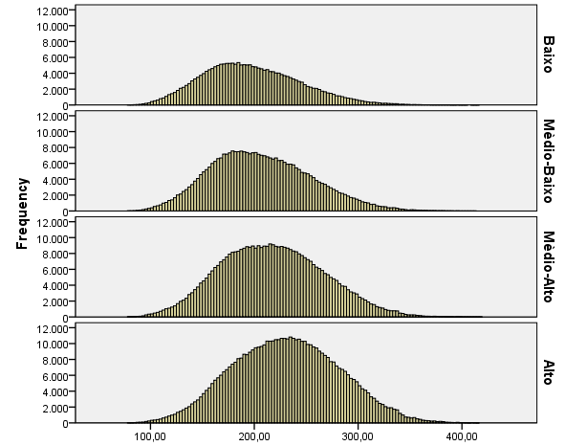
EQUIDADE NSE X PROFICIÊNCIA EM MATEMÁTICA

Slide 22
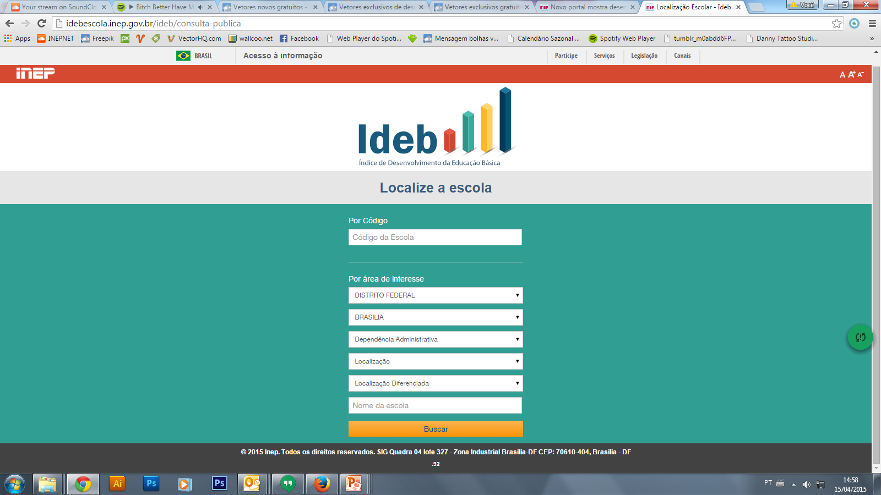
CONTEXTUALIZAÇÃO
Portal do Ideb
Página Inicial

Slide 23
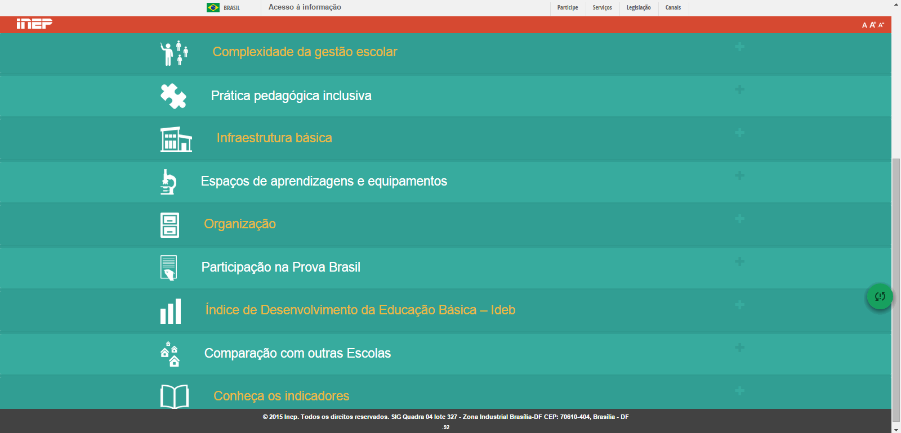
PORTAL DO IDEB
Mais informações

Slide 24
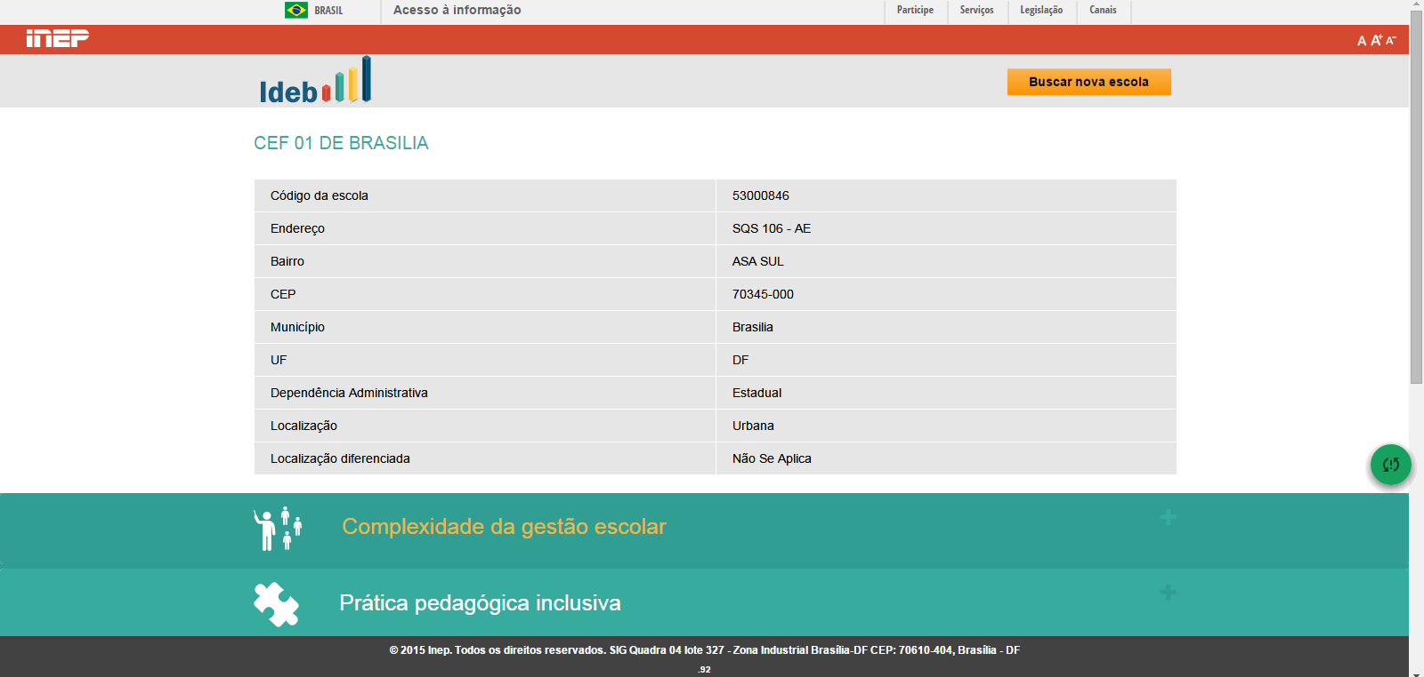
PORTAL DO IDEB
Resultado de busca por escola

Slide 25
CONTEXTUALIZAÇÃO DO IDEB
Nível socioeconômico | Complexidade de gestão | Adequação da formação | Regularidade do vínculo | Ideb médio das escolas
Baixo | Difícil | Baixa | Baixa | 3,3
Baixo | Baixa | Alta | Alta | 4,0
Médio | Difícil | Baixa | Baixa | 3,9
Médio | Baixa | Alta | Alta | 5,1
Alto | Difícil | Baixo | Baixa | 5,3
Alto | Baixa | Alta | Alta | 6,0

Slide 26
RELEVÂNCIA PEDAGÓGICA DAS AVALIAÇÕES
PONTOS | SENTENÇA DESCRITORA
152 | Calcular, em situação, soma de números naturais com três dígitos.
159 | Nomear figuras geométricas simples, regulares, dadas suas representações gráficas.
166 | Ordenar números naturais de oito dígitos dados em tabela de dupla entrada para identificar elementos iguais, maior ou menor.
175 | Estabelecer correspondência entre um sólido e sua planificação.
182 | Indicar polígonos com uma mesma característica dada.
196 | Reproduzir algoritmo da multiplicação de números naturais
204 | Inferir o padrão em reta numérica e identificar ponto correspondente a número ou vice-versa.
220 | Resolver situação utilizando operações com números naturais.
234 | Transformar medida de massa de uma para outra unidade padrão.
251 | Decompor um número de quatro ou mais dígitos em ordens e expressar a decomposição em forma de soma de produtos.
264 | Transformar unidades de massa para calcular valor total de massa.
274 | Identificar forma decimal de fração e vice-versa
277 | Identificar lados perpendiculares e de mesma medida em polígono.
297 | Comparar figuras em malha para determinar a relação entre seus perímetros e/ou áreas.
303 | Transformar medida de comprimento, dada por um número natural, de uma para outra unidade.
362 | Interpretar percurso em malha para identificar ponto, dada a sua posição relativa ao final do percurso.

Slide 27
RELEVÂNCIA PEDAGÓGICA DAS AVALIAÇÕES
Vinculação curricular do item:
Sentença descritora
Comentários do item
Comportamento embásico

Slide 28
RELEVÂNCIA PEDAGÓGICA DAS AVALIAÇÕES

Slide 29
RELEVÂNCIA PEDAGÓGICA DAS AVALIAÇÕES

Slide 30
FINANCIAMENTO
Investimento total e investimento
direto em educação em relação ao PIB – Brasil 2000/2013

Slide 31
FINANCIAMENTO
Investimento por estudante, em valores reais de 2013 (valores)
Ano | Todos os Níveis de Ensino | Educação Básica | Educação Infantil | Ensino Fundamental |  | Ensino Médio | Educação Superior
 |  |  |  | De 1ª a 4ª Séries ou Anos Iniciais | De 5ª a 8ª Séries ou Anos Finais
2000 | 2.197 | 1.829 | 2.307 | 1.753 | 1.837 | 1.765 | 20.056
2001 | 2.270 | 1.893 | 2.059 | 1.734 | 2.001 | 1.985 | 19.819
2002 | 2.253 | 1.867 | 1.928 | 2.043 | 1.928 | 1.337 | 18.355
2003 | 2.213 | 1.859 | 2.198 | 1.962 | 1.858 | 1.483 | 16.039
2004 | 2.347 | 2.007 | 2.212 | 2.242 | 2.072 | 1.354 | 15.184
2005 | 2.499 | 2.119 | 2.056 | 2.402 | 2.235 | 1.436 | 16.361
2006 | 2.974 | 2.583 | 2.247 | 2.690 | 2.937 | 1.995 | 16.938
2007 | 3.473 | 3.024 | 2.724 | 3.162 | 3.338 | 2.421 | 17.897
2008 | 3.931 | 3.473 | 2.910 | 3.643 | 3.885 | 2.800 | 16.542
2009 | 4.324 | 3.802 | 2.915 | 4.111 | 4.292 | 2.953 | 18.579
2010 | 4.975 | 4.374 | 3.579 | 4.698 | 4.708 | 3.720 | 19.748
2011 | 5.442 | 4.741 | 4.235 | 4.863 | 4.876 | 4.610 | 21.041
2012 | 5.797 | 5.143 | 4.993 | 5.237 | 5.031 | 5.246 | 19.110
2013 | 6.203 | 5.495 | 5.434 | 5.519 | 5.459 | 5.546 | 21.383
Fonte: Inep/MEC
182,3%
200,5%
135,6%
214,8%
197,2%
214,2%
6,6%

Slide 32
FINANCIAMENTO
Percentual do investimento público
em educação em relação ao investimento público total
Os países aparecem em ordem decrescente do percentual de investimento em 2011.
Fonte: OCDE. Tabela B4.2. Ver Anexo 3 para notas (www.oecd.org/edu/eag.htm).

Slide 33
FINANCIAMENTO
Investimento anual por aluno nos anos iniciais do ensino fundamental (2011) em dólares americanos (USD) convertidos usando PPC
1. Instituições públicas somente (para a Itália, exceto no ensino superior). 2. Alguns níveis educacionais estão incluídos em outros.
Os países estão ranqueados em ordem decrescente de investimento por aluno no nível educacional quivalente aods anos iniciais do ensino fundamental.
Fonte: OCDE. Tabela B1.1a. Ver Anexo 3 para notas (www.oecd.org/edu/eag.htm).

